Slide 1
স্বাগতম

Slide 2
পরিচিতি
তাহমিনা আক্তার
সহকারী শিক্ষক (বিজ্ঞান)
হবিগঞ্জ হাই স্কুল অ্যান্ড কলেজ।
মোবাইলঃ০১৭২৯৪০৫৯০০
ইমেলঃtahminahbg
শ্রেনীঃনবম
বিষয়ঃরসায়ন
অধ্যায়ঃ৩য়
সময়ঃ ৫০ মিনিট
তারিখঃ১১/০৬/২০২১

Slide 3
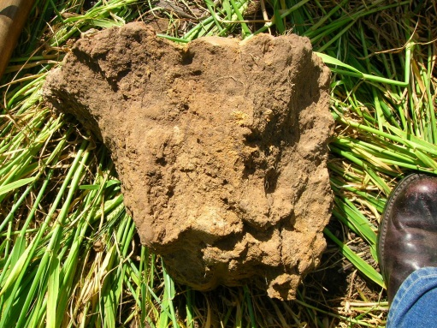
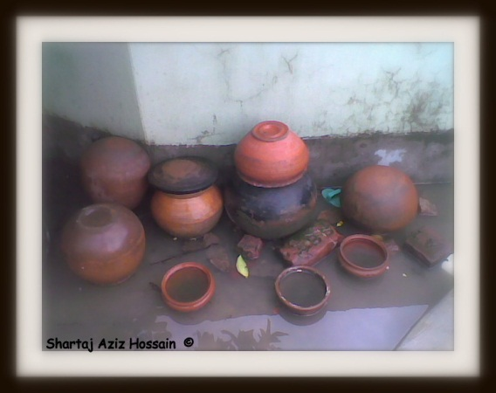
নীচের ছবিগুলো লক্ষ কর।
মাটির হাড়ি
মাটি
ইলেক্ট্রন+প্রোটন+নিউট্রন
পরমানু

Slide 4
আজকের পাঠ শিরোনাম
পরমানু মডেল

Slide 5
শিখনফল
এই পাঠশেষে শিক্ষার্থীরা ...............
১। পরমানু মডেল কী তা বলতে পারবে।
২। পরমানুর গঠন সংক্রান্ত মডেলসমূহের নাম লিখতে পারবে।
৩। রাদারফোর্ড ও বোর পরমানু মডেল বর্ণনা করতে পারবে।
৪। রাদারফোর্ড ও বোর পরমানু মডেলের মধ্যে কোনটি বেশি গ্রহনযোগ্য তার ব্যাখ্যা দিতে পারবে।

Slide 6
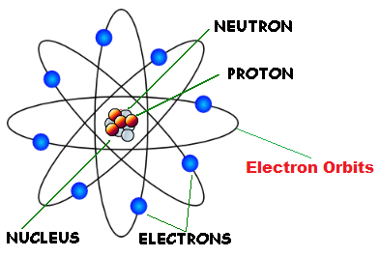
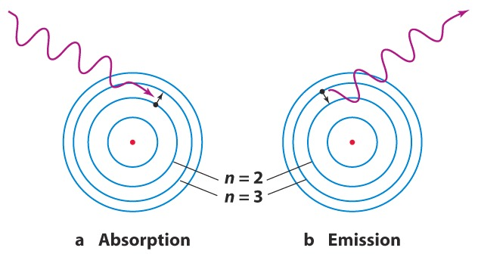
উপস্থাপন
পরমানুর গঠন সম্পর্কিত ২টি মডেল বিদ্যমান
১।
২।
রাদারফোর্ড পরমানু মডেল
বোর পরমানু মডেল
ব্রিটিশ রসায়নবিদ আর্নেস্ট রাদারফোর্ড কর্তৃক ১৯১১ সালে প্রদত্ত।
ডেনিশ পদার্থবিদ নীলস বোর কর্তৃক ১৯১৩ সালে প্রদত্ত।

Slide 7
একক কাজ
১। পরমানু মডেল কয়টি ?
২। বোর পরমানু মডেল কতসালে প্রকাশিত হয়?

Slide 8
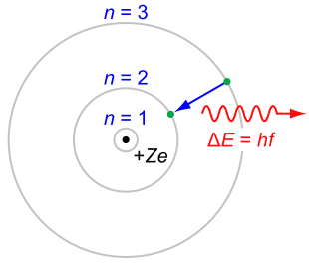
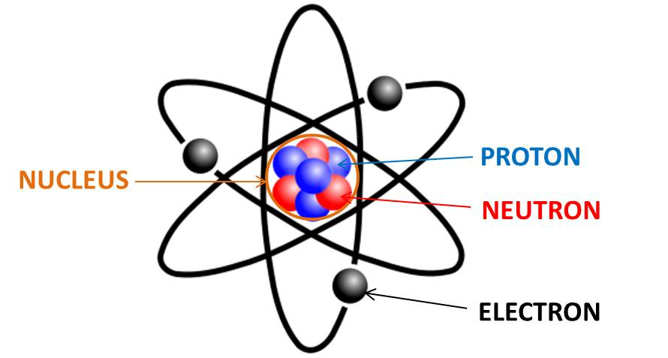
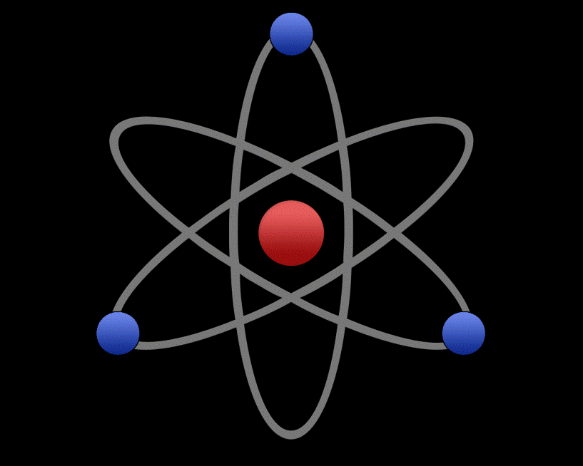
আরো কিছু ছবি দেখি

Slide 9
জোড়ায় কাজ
১। বোর পরমানু মডেলের দুটি স্বীকার্য লিখ।
২। পরমানুর কেন্দ্র বা নিউক্লিয়াস কাকে বলে?

Slide 10
দলীয় কাজ
¤ দল-১ ও দল-৩ রাদারফোর্ড পরমানু মডেলের সীমাবদ্ধতাসমূহ লিখ।
¤ দল-২ ও দল-৪ বোর পরমানু মডেলের সীমাবদ্ধতাসমূহ লিখ।

Slide 11
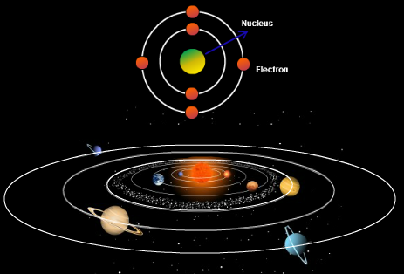
ছবিগুলো ভালোভাবে লক্ষ করি
রাদারফোর্ড পরমানু মডেল
বোর পরমানু মডেল

Slide 12
মূল্যায়ন
▪ পরমানু মডেল কাকে বলে?
▪ সৌর মডেল বলা হয় কোনটিকে এবং কেন?

Slide 13
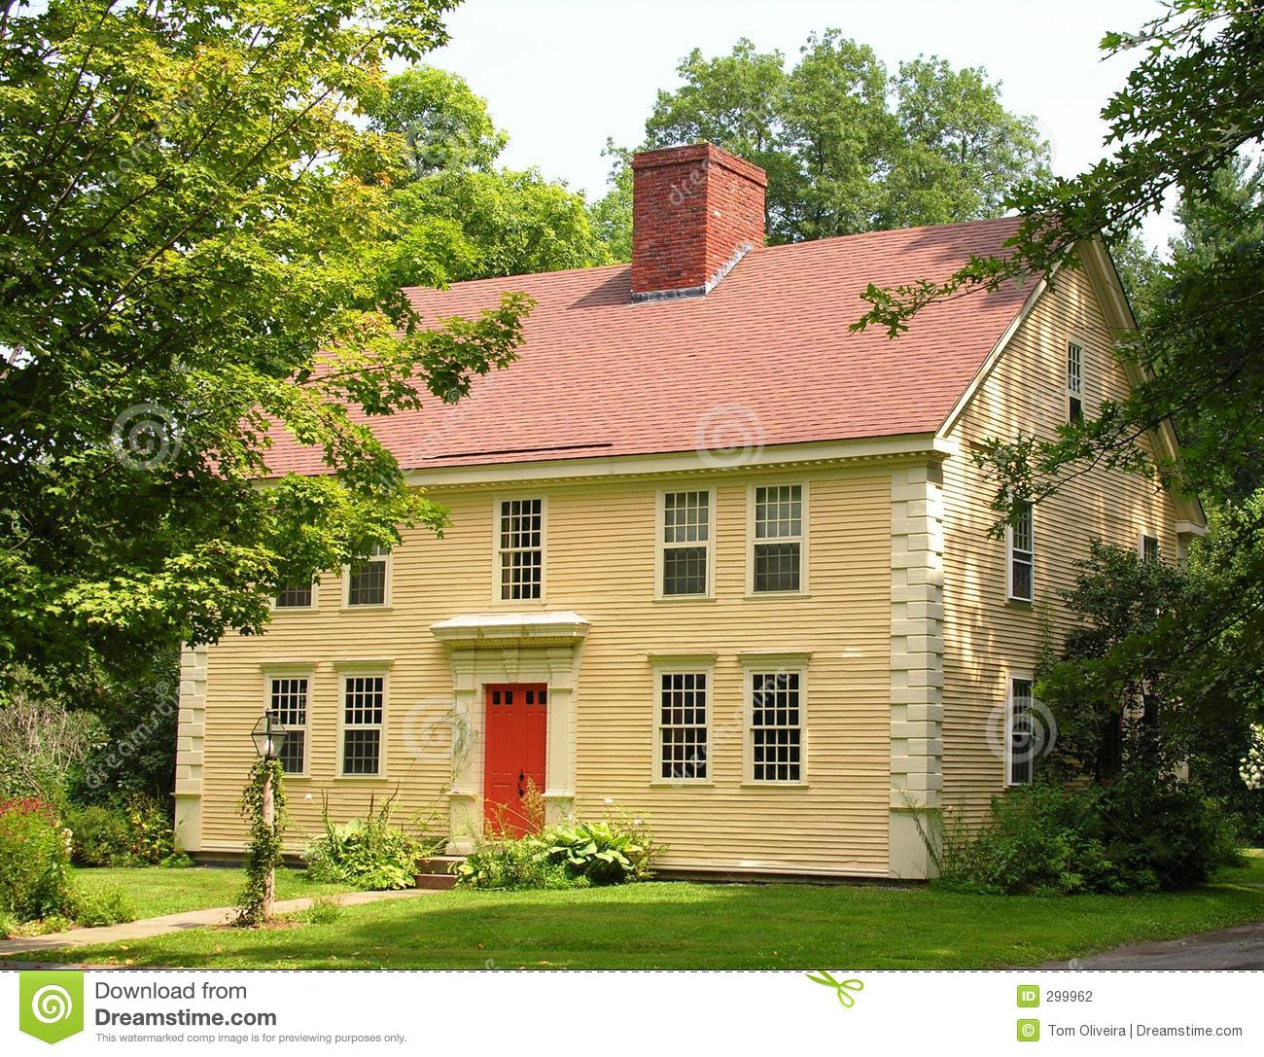
বাড়ির কাজ
¤ রাদারফোর্ড ও বোর পরমানু মডেলের মধ্যে কোনটি সর্বাধুনিক তা ব্যাখ্যা কর।

Slide 14
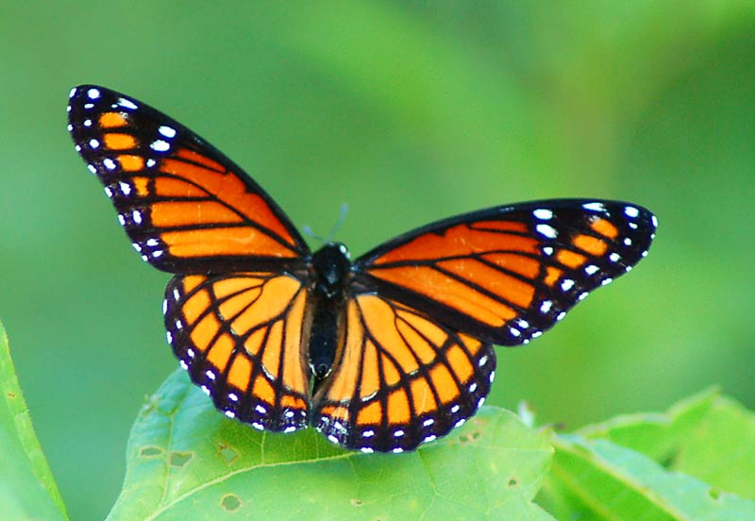
সকলকে ধন্যবাদ

